Slide 1
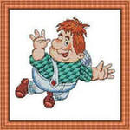
Астрид Линдгрен
«Малыш и Карлсон, который живёт на крыше»

Slide 2
Раздел II
Сказочные человечки
Задание: Соотнеси название произведения и имя автора.
Т.Янссон Винни-Пух
Дж.Р.Р.Толкин Шляпа Волшебника
А.Милн Хоббит
А.Толстой Золотой ключик или Приключения Буратино
Дж.Родари Малыш и Карлсон, который живёт на крыше
А.Линдгрен Приключения Чиполлино

Slide 3
Жанр произведения
Сказка | Сказочная повесть
Небольшое произведение | Крупнообъёмное произведение
Героев немного Характеры героев однообразны | Много героев Характеры героев сложны и разнообразны
Одна тема | Несколько тем

Slide 5
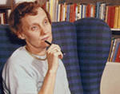
Астрид Анна Эмилия Линдгрен (14 ноября 1907-28 января 2002)
Шведская писательница, автор ряда всемирно известных книг для детей. Нести детям утешение, помогать преодолевать трудные ситуации-эти задачи стали главными в её творчестве.

Slide 6
Рассказ о героях по плану:
1.Возраст.
2. Внешние данные
3.Интересы и особенные черты героя.
4. Поведение и поступки героя.
5.Отношение к Малышу.
6.Собственное отношение к герою.

Slide 7
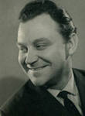
Анатолий Савченко- художник-мультипликатор

Slide 8
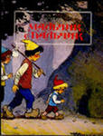
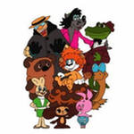

Slide 9
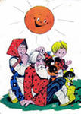
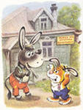

Slide 10
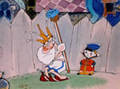

Slide 11
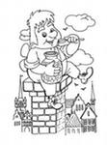
Раскрась картинку

Slide 12
Продолжи фразу
Я учился….
Я научился….
Мне было интересно….
Мне было трудно…..
Я узнал…

Slide 13
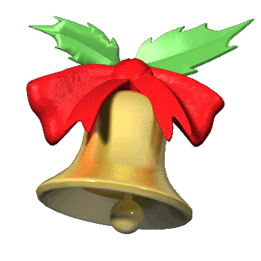
СПАСИБО ЗА УРОК!

